Slide 1
Unidade Curricular: Redes Industriais
Comunicação via MODBUS RTU entre Arduino e PC
Um sistema supervisório de controle e aquisição de dados
Discentes:
João Emiliano H. Freitas, Guilherme E. Tome
Chapecó, outubro de 2025
Notes:
Bom dia!
Este projeto foca criação de um sistema supervisório para monitorar e controlar hardware em tempo real, um conceito fundamental na automação industrial.

Slide 2
1. Roteiro (agenda)
1 - Introdução ao Projeto: O "Porquê" - Motivação e Objetivos
2 - Tecnologias Essenciais: MODBUS RTU, Elipse E3 e Arduino
3 - Implementação do Sistema:
      Montagem do Hardware
      Programação do Arduino (Escravo)
      Configuração do Elipse E3 (Mestre)
4 - Demonstração e Resultados: Validando a Funcionalidade do Sistema
5 - Conclusão: Principais Aprendizados, Desafios e Escopo Futuro

Slide 3
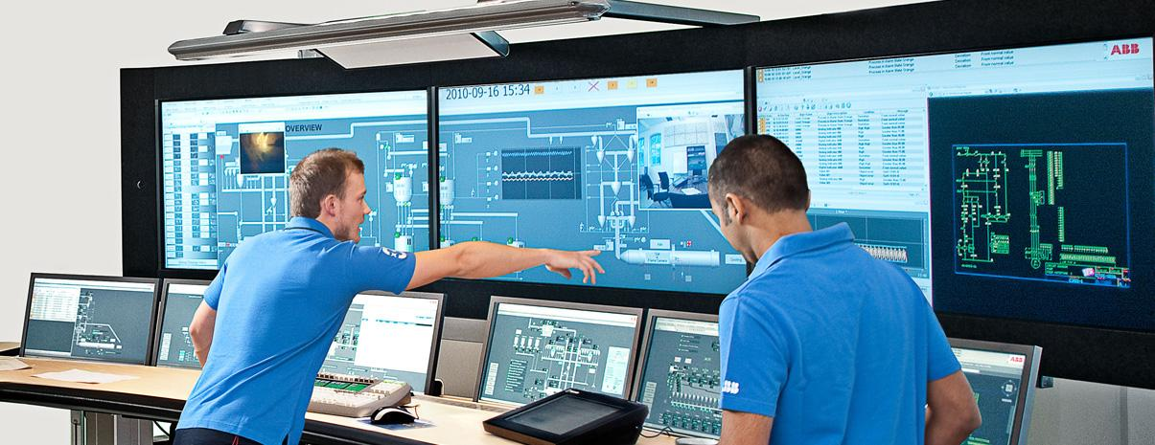
1-Introdução ao projeto
A Necessidade de Sistemas Supervisórios
Problema: Na automação moderna, a comunicação eficiente entre sistemas supervisórios e controladores embarcados (como CLPs ou Arduino) é essencial para o monitoramento e controle de processos em tempo real.
Solução: Utilizar um protocolo industrial robusto, simples e amplamente adotado.
Nossa Escolha: MODBUS RTU. Um padrão na rede industrial.
Notes:
por que realizamos este projeto? Em qualquer ambiente automatizado, de um simples laboratório a uma grande planta industrial, é preciso uma forma de monitorar e controlar processos de um ponto central.
A chave é uma comunicação eficiente e confiável.

Slide 4
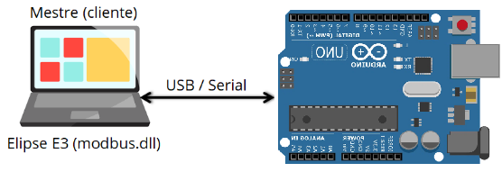
1-Introdução ao projeto
Objetivos do Projeto
Estabelecer uma comunicação MODBUS RTU bidirecional e estável entre um PC (Mestre) e um Arduino (Escravo).
Aquisição de Dados:
      Ler pelo menos um sinal analógico (sensor de temperatura e potenciômetro).
      Ler pelo menos um sinal discreto/digital (botão).
Controle:
      Enviar comandos do PC para o Arduino para controlar um atuador (uma ventoinha).
Supervisão:
      Desenvolver uma interface gráfica (GUI) usando o Elipse E3 para exibir dados em tempo real e fornecer controles ao usuário.
Notes:
Nossos objetivos para este projeto foram bem específicos.
- Primeiro, estabelecer essa comunicação central.
- Segundo, adquirir diferentes tipos de dados do mundo real — especificamente, uma leitura de temperatura analógica e o acionamento de um botão digital.
- Terceiro, enviar comandos de volta ao hardware para controlar uma ventoinha.
E, finalmente, envolver tudo isso em uma interface de supervisão amigável usando um software SCADA profissional chamado Elipse E3.

Slide 5
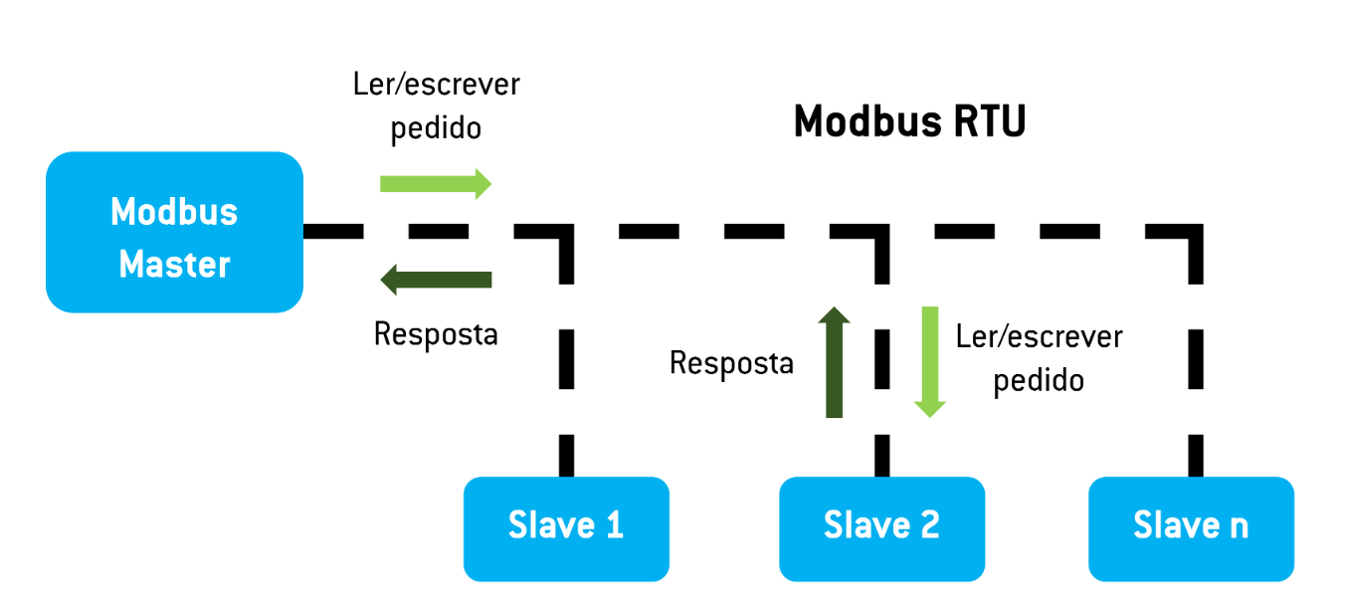
2-Tecnologias Essenciais
O que é o Protocolo MODBUS RTU?
Um protocolo de comunicação serial mestre-escravo desenvolvido pela Modicon na década de 1970.
Mestre (Nosso PC): Inicia toda a comunicação. Ele envia requisições (pedidos) aos escravos.
Escravos (Nosso Arduino): Respondem às requisições do mestre. Eles nunca iniciam a comunicação.
RTU (Remote Terminal Unit): Utiliza uma representação binária dos dados para maior eficiência em linhas seriais (RS-232, RS-485).
Notes:
Vamos entrar na tecnologia principal.
O MODBUS RTU é um protocolo veterano, mas sua simplicidade é sua força.
Princípio mestre-escravo.
Em nosso projeto, o PC com o Elipse E3 é o Mestre — é o único dispositivo que pode solicitar informações.
O Arduino é o Escravo; ele escuta por requisições, executa uma ação como ler um sensor e então envia uma resposta.
Essa estrutura é simples e evita colisões de mensagens na rede.

Slide 6
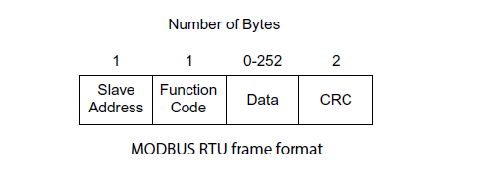
2-Tecnologias Essenciais
Estrutura da Mensagem e Registradores
Quadro da Mensagem:
      Endereço do Escravo (1 byte): Para quem é esta mensagem?
      Código de Função (1 byte): Qual ação executar? (ex: Leitura, Escrita).
      Dados (N bytes): A informação sendo transferida.
      CRC (2 bytes): Verificação de erros para garantir a integridade dos dados.
Notes:
Vamos entrar na tecnologia principal.
O MODBUS RTU é um protocolo veterano, mas sua simplicidade é sua força.
Princípio mestre-escravo.
Em nosso projeto, o PC com o Elipse E3 é o Mestre — é o único dispositivo que pode solicitar informações.
O Arduino é o Escravo; ele escuta por requisições, executa uma ação como ler um sensor e então envia uma resposta.
Essa estrutura é simples e evita colisões de mensagens na rede.

Slide 7
2-Tecnologias Essenciais
Estrutura da Mensagem e Registradores
Os dados são armazenados em 4 tipos de registradores:
      Entradas Discretas (Read-Only): Entradas digitais (ex: status de um botão).
      Bobinas (Coils - Read/Write): Saídas digitais (ex: ligar/desligar um LED simples).
      Registradores de Entrada (Read-Only): Entradas analógicas (ex: leituras de sensores).
      Registradores de Retenção (Holding Registers - Read/Write): Saídas/Configurações analógicas (ex: valor PWM para uma ventoinha).
Notes:
Toda mensagem MODBUS segue esta estrutura.
Ela especifica com qual escravo falar, o que fazer, os dados para essa ação e uma verificação de erros crucial.
Os dados em si são organizados em quatro bancos de memória ou tipos de registradores distintos. Endereços padronizados para diferentes tipos de dados.
No nosso projeto, usamos Entradas Discretas para o botão, Registradores de Entrada para os sensores e Registradores de Retenção para controlar a velocidade da ventoinha.

Slide 8
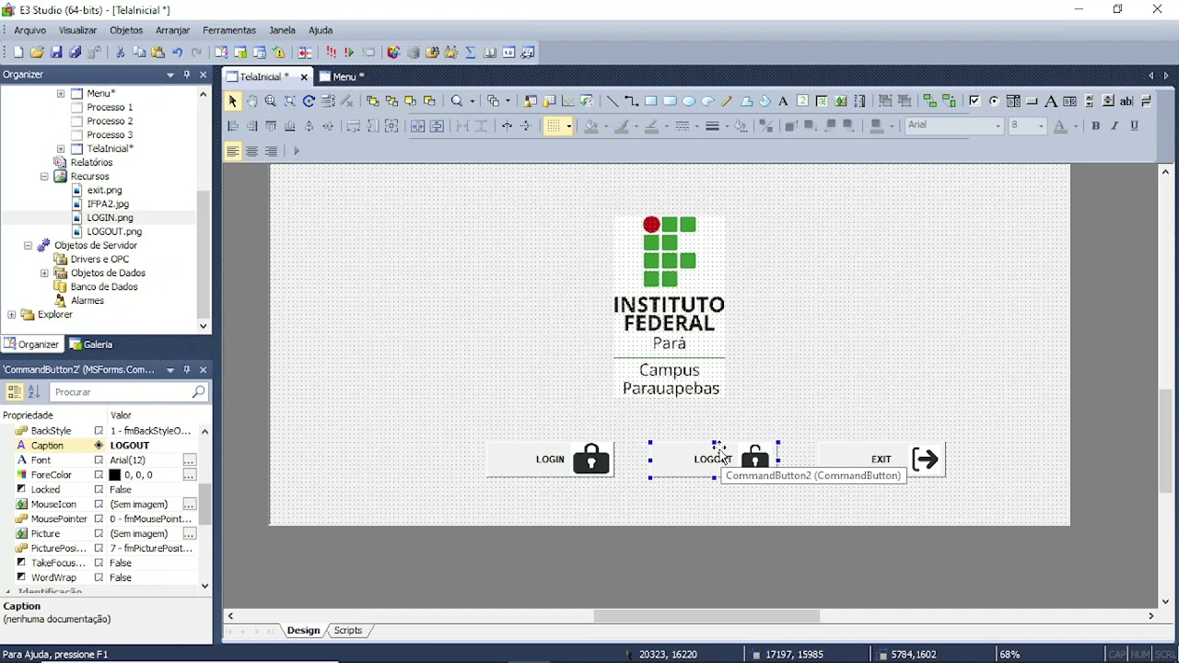
2-Tecnologias Essenciais
Elipse E3: O Software Supervisório
Um software SCADA (Supervisory Control and Data Acquisition).
Funções Utilizadas no Projeto:
Aquisição e tratamento de dados em tempo real.
Envío de comandos para dispositivos de campo.
Possui um driver MODBUS RTU integrado para fácil configuração.
Nosso Papel: O Elipse E3 atua como o Mestre MODBUS, solicitando dados do Arduino e apresentando-os em uma interface customizada.
Notes:
Do lado do mestre, usamos o Elipse E3.
Este é um software industrial poderoso usado para criar interfaces de supervisão.
Em nosso projeto, usamos sua capacidade de adquirir dados em tempo real e, o mais importante, seu driver MODBUS nativo. Isso nos permitiu configurar a comunicação sem escrever código de baixo nível, simplesmente definindo parâmetros e vinculando elementos da interface aos registradores MODBUS no Arduino.

Slide 9
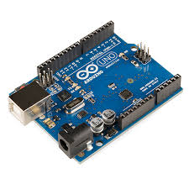
2-Tecnologias Essenciais
Arduino: O Controlador
Uma plataforma de prototipagem eletrônica de baixo custo e código aberto.
Em nosso projeto: Configurado como um escravo MODBUS RTU.
Lê dados de sensores (Temperatura, Potenciômetro).
Controla atuadores (Ventoinha, LEDs).
Gerencia o banco de registradores MODBUS para fornecer dados ao mestre.
Implementação: Realizada com bibliotecas C++ específicas , como a ModbusSlave.h que lidam com a complexidade do protocolo.
Notes:
O 'cérebro' do nosso dispositivo de campo é o Arduino.
É uma plataforma acessível e flexível, perfeita para este tipo de aplicação.
Nós o programamos para atuar como um escravo MODBUS. Seu trabalho é ler continuamente os sensores, controlar a ventoinha com base na nossa lógica e manter seus registradores de dados locais atualizados.
Quando o mestre Elipse E3 envia uma requisição, o Arduino simplesmente fornece o valor do registrador solicitado.
Usamos bibliotecas pré-existentes para gerenciar a comunicação MODBUS, o que simplificou muito o processo de desenvolvimento.

Slide 10
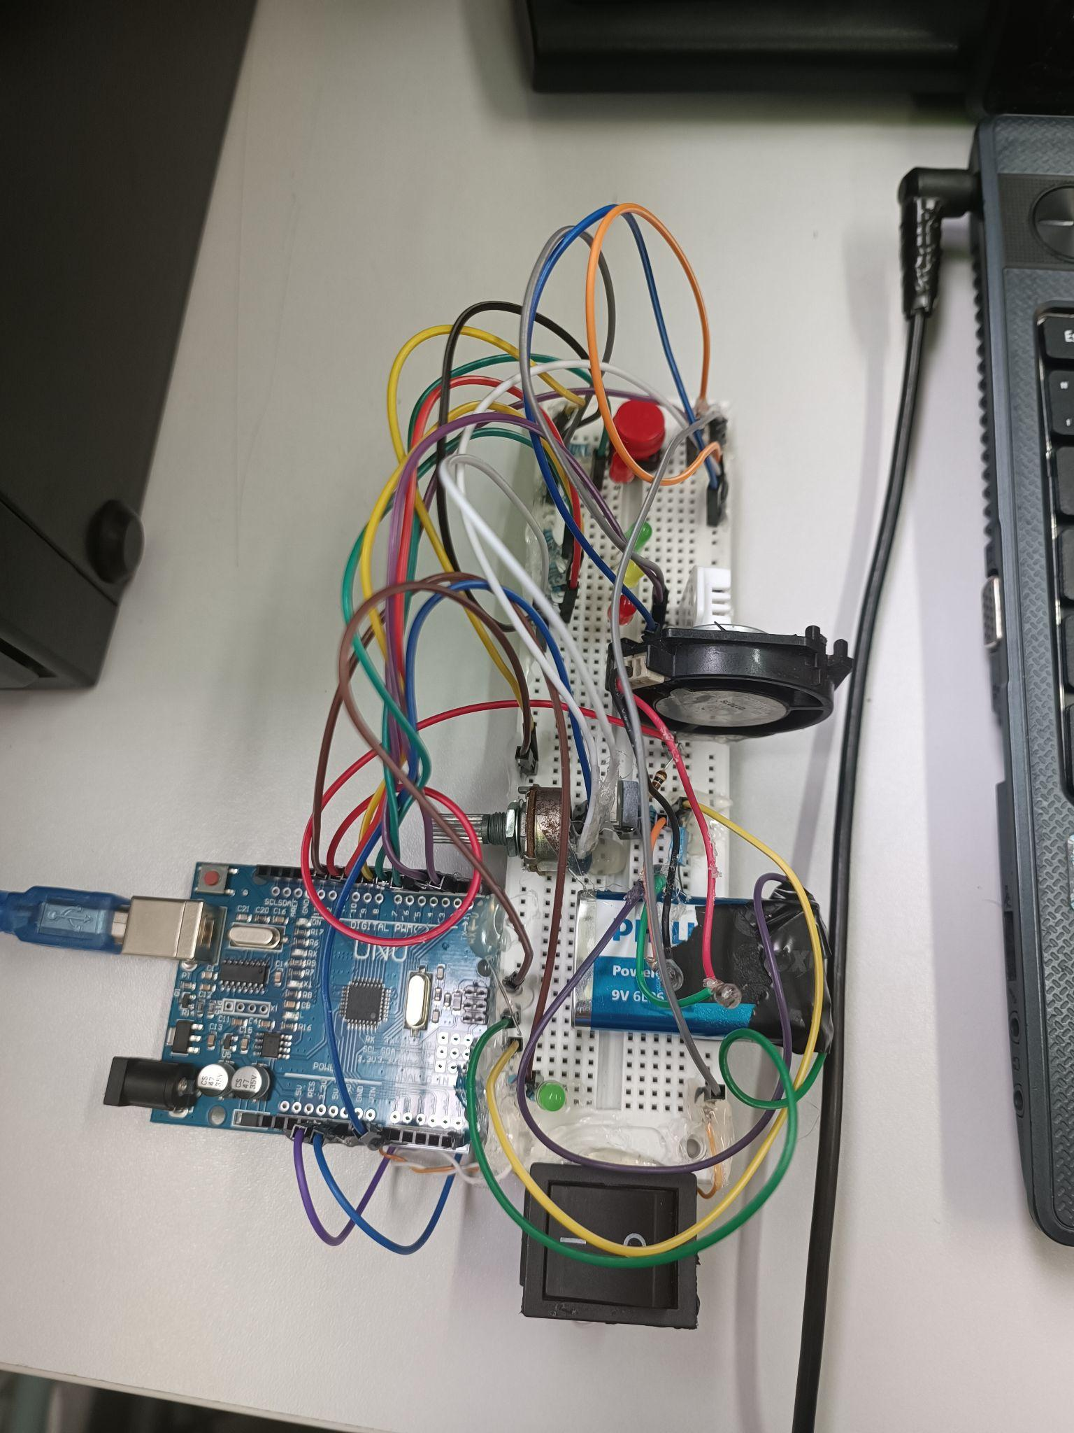
3-Implementação do sistema
Montagem do Hardware
Núcleo: Arduino Uno.
Sensores:
  Sensor de Temperatura DHT22 (ou DHT11, conforme mencionado na conclusão).
  Potenciômetro de 10 kΩ para entrada manual.
Atuadores:
  Ventoinha DC de 12 V.
  LEDs indicadores (Vermelho, Amarelo, Verde).
Circuito de Controle:
  MOSFET (IRF540N) para controlar a ventoinha de 12V a partir de um pino de 5V do Arduino (PWM).
  Resistores para pull-up e limitação de corrente.
  Fonte de alimentação externa de 9 V para o circuito.
Notes:
Esta é a montagem física do nosso sistema.
O Arduino está no centro.
Temos um sensor DHT22 para temperatura e um potenciômetro para entrada do usuário.
Para saída, temos uma ventoinha DC e três LEDs de status.
Um componente crucial aqui é o MOSFET. O Arduino não consegue alimentar a ventoinha de 12V diretamente, então usamos o MOSFET como um interruptor digital, permitindo que um sinal PWM de baixa potência do Arduino controle a ventoinha de alta potência.

Slide 11
3-Implementação do sistema
Arquitetura do sistema (Detalhadamente)
Arduino Uno: Responsável pelo processamento das informações e pela comunicação MODBUS com o supervisório.
Sensor de temperatura DHT11: Utilizado para monitorar a temperatura ambiente.
Potenciômetro de 10 kΩ: Para ajuste de um valor analógico de referência.
MOSFET IRF540N: Empregado no controle da ventoinha via sinal PWM.
Ventoinha DC de 12V: Atuador principal do sistema de resfriamento.
Capacitor eletrolítico de 100 µF: Para filtragem de ruídos.
Resistores de 10 kΩ e 220 Ω: Utilizados em funções de pull-up, pull-down e limitação de corrente.
LEDs indicadores: Para visualização do estado do sistema.
Fonte de alimentação de 9V: Responsável por energizar o circuito.
Protoboard e jumpers: Para a montagem experimental.

Slide 12
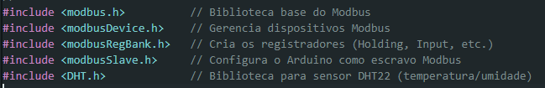
3-Implementação do sistema
Arduino (Escravo) - Configuração
Bibliotecas Utilizadas: modbus.h, modbusDevice.h, modbusRegBank.h e modbusSlave.h.
Configuração da Comunicação:
      ID do Escravo: 1 (Identificador único na rede).
      Taxa de transmissão (Baud Rate): 9600 bps.
Mapeamento de Registradores (O elo crucial):
      Entradas Discretas:
        10002: Estado do Botão.
      Registradores de Entrada (Dados de Sensores):
        30001: Potenciômetro (0-1023).
        30004: Temperatura (°C).
      Registradores de Retenção (Controle/Saída):
        40015: Valor PWM da Ventoinha.
        40010 a 40014: Registradores de controle dos LEDs.
Notes:
Incluímos as bibliotecas necessárias e definimos os parâmetros básicos de comunicação, como o ID do escravo e a taxa de transmissão. O passo mais crítico é definir o mapa de registradores.
Coils (00001–09999): variáveis booleanas de escrita/leitura, usadas para comandos de saída digital;
Discrete Inputs (10001–19999): variáveis booleanas somente de leitura, utilizadas para entradas digitais;
Input Registers (30001–39999): registradores analógicos de somente leitura (ex.: leitura de sensores);
Holding Registers (40001–49999): registradores analógicos de leitura e escrita, comumente utilizados para enviar valores do mestre para o escravo.

Slide 13
3-Implementação do sistema
Arduino - Lógica de Sensores e Atuadores
Lógica do Loop Principal:
      Verificar Requisições MODBUS: Ouve e responde a quaisquer requisições do mestre (slave.poll()).
      Ler Sensores:
            Lê a temperatura do DHT22.
            Usa a função isnan() para verificar leituras válidas antes de atualizar o registrador, evitando erros.
            Lê o valor do potenciômetro (0-1023).
      Aplicar Lógica de Controle:
            Executa o algoritmo de controle de temperatura para a ventoinha.
      Atualizar Registradores:
            Escreve os novos valores dos sensores e estados dos atuadores nos registradores MODBUS locais.
      Repetir.
Notes:
O loop lógico principal no Arduino é direto.
Primeiro e mais importante, ele verifica se há requisições MODBUS. Esta é a maior prioridade.
Em seguida, lê os valores mais recentes dos sensores.
Adicionamos um passo importante de validação de dados para o sensor de temperatura para descartar leituras defeituosas.
Após ler as entradas, ele executa a lógica de controle para a ventoinha, que detalharemos a seguir.
Finalmente, ele atualiza seu banco de registradores local com os novos valores, pronto para a próxima requisição do mestre.

Slide 14
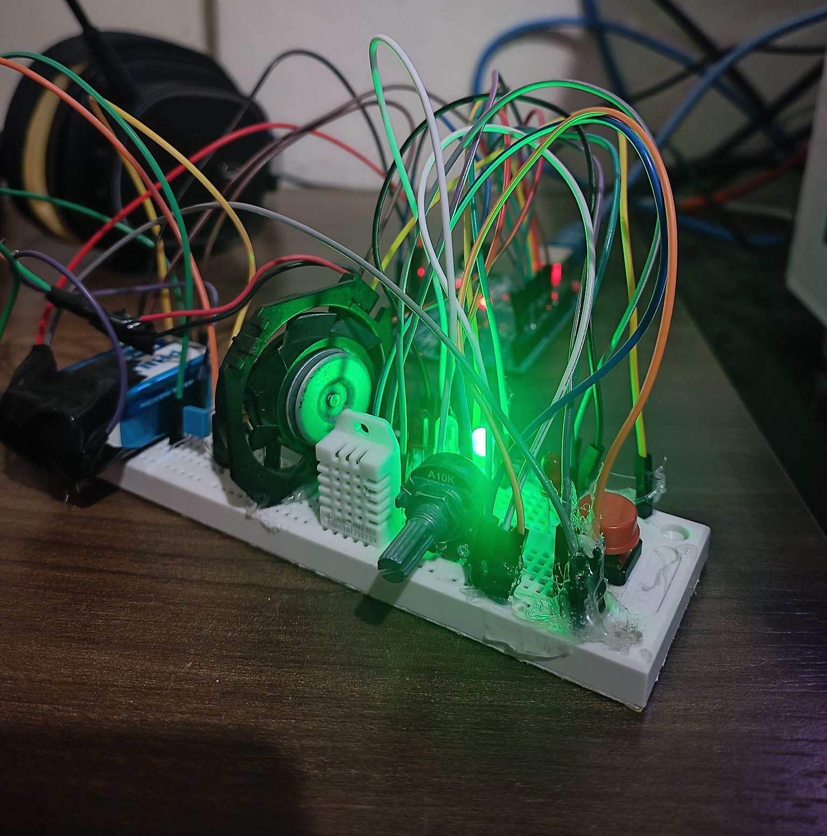
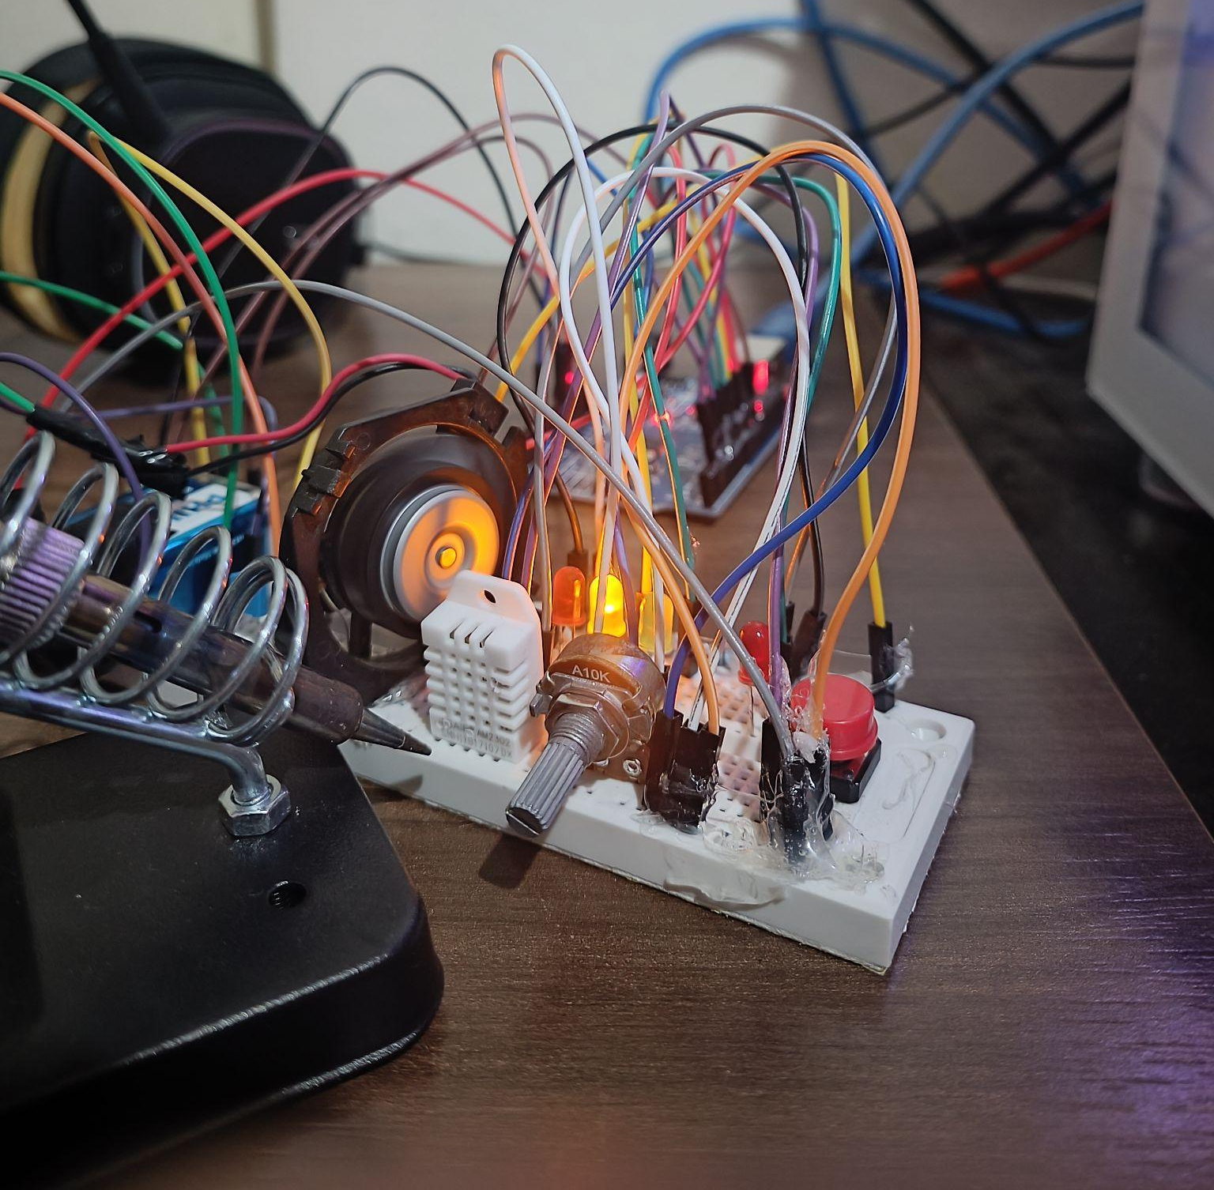
3-Implementação do sistema
Algoritmo de Controle de Temperatura
Zona 1: Normal (Temp < 24°C)
      Ventoinha DESLIGADA (PWM = 0).
      LED Verde LIGADO.
Zona 2: Alerta (24°C ≤ Temp ≤ 28°C)
      Velocidade da ventoinha é proporcional ao valor do potenciômetro.
      O PWM é mapeado entre 70 e 200, permitindo ajuste manual.
      LED Amarelo LIGADO.
Notes:
Aqui está a lógica de controle central que implementamos.
Definimos três zonas operacionais com base na temperatura.
Abaixo de 24 graus, tudo está normal e a ventoinha está desligada.
Entre 24 e 28 graus, o sistema entra em estado de alerta. Aqui, a ventoinha liga e sua velocidade pode ser ajustada manualmente com o potenciômetro. Isso simula um operador fazendo um ajuste.
Se a temperatura exceder 28 graus, entramos em um estado crítico onde o controle manual é desativado e a ventoinha é forçada a 100% para garantir o resfriamento máximo.

Slide 15
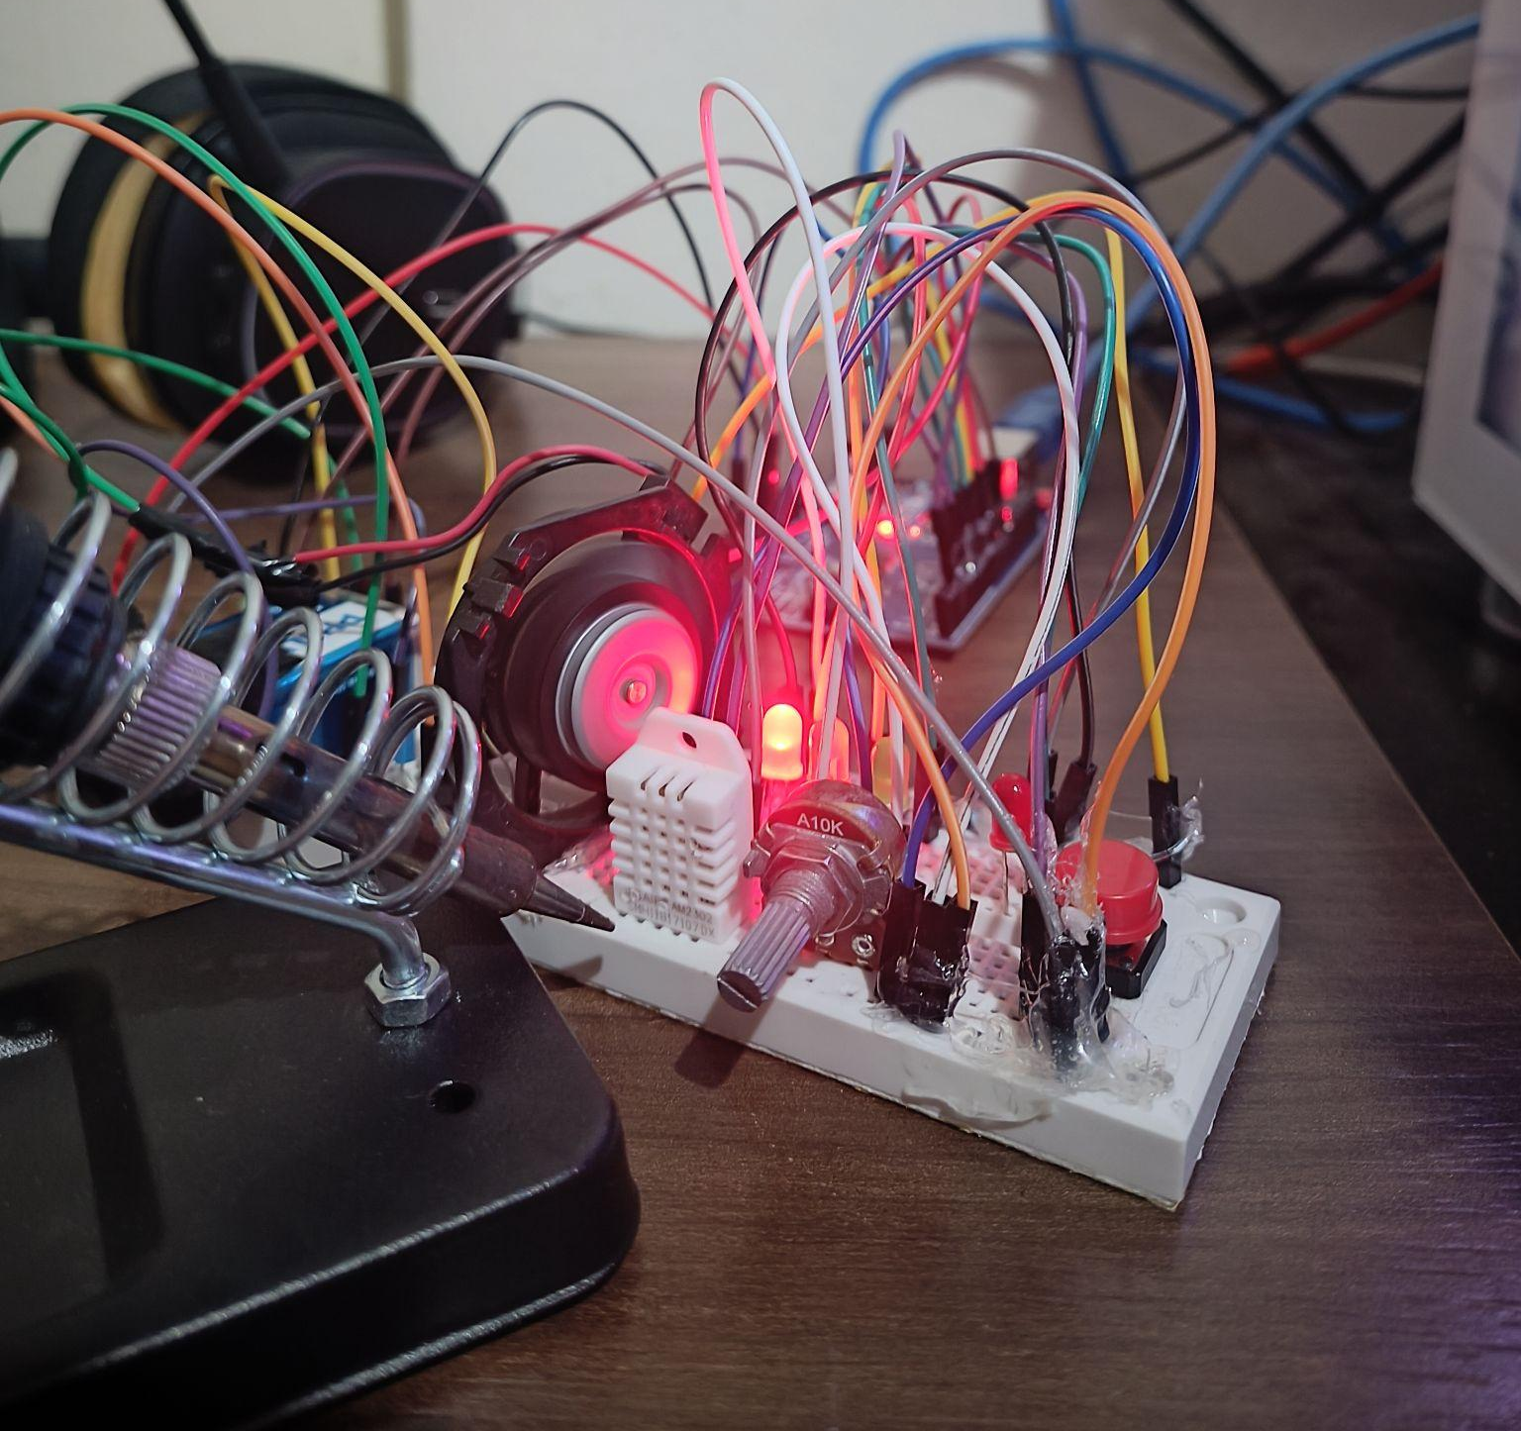
3-Implementação do sistema
Algoritmo de Controle de Temperatura
Zona 3: Crítico (Temp > 28°C)
      O controle pelo potenciômetro é desativado.
      Ventoinha é forçada à velocidade MÁXIMA (PWM = 255).
      LED Vermelho LIGADO.
Notes:
Aqui está a lógica de controle central que implementamos.
Definimos três zonas operacionais com base na temperatura.
Abaixo de 24 graus, tudo está normal e a ventoinha está desligada.
Entre 24 e 28 graus, o sistema entra em estado de alerta. Aqui, a ventoinha liga e sua velocidade pode ser ajustada manualmente com o potenciômetro. Isso simula um operador fazendo um ajuste.
Se a temperatura exceder 28 graus, entramos em um estado crítico onde o controle manual é desativado e a ventoinha é forçada a 100% para garantir o resfriamento máximo.

Slide 16
3-Implementação do sistema
Elipse E3 - Configuração do Driver e Tags
Passo 1: Configurar o Driver MODBUS
      Definir a Porta COM correta para a conexão USB-Serial.
      Corresponder os parâmetros de comunicação com os do Arduino: 9600 baud, 8 bits de dados, sem paridade, 1 stop bit (8N1).
Passo 2: Criar Tags de Comunicação
      Cada variável que queremos monitorar ou controlar precisa de uma "tag" no Elipse.
      Cada tag é vinculada diretamente a um endereço no escravo Arduino.
      Exemplo de Mapeamento:
            Tag: Sensor_Temp -> Endereço: 1.30004 (Escravo 1, Registrador de Entrada 30004).
            Tag: Ventoinha_PWM -> Endereço: 1.40015 (Escravo 1, Registrador de Retenção 40015).
Notes:
Passando para a configuração do mestre no Elipse E3.
O primeiro passo é configurar o driver de comunicação, garantindo que todos os parâmetros seriais correspondam perfeitamente ao que definimos no Arduino.
O segundo e mais importante passo é criar as tags. Uma tag é simplesmente uma variável dentro do Elipse. Criamos uma tag para cada dado, como 'Sensor_Temp', e a vinculamos diretamente ao endereço MODBUS correspondente no escravo.
A partir daqui, o Elipse lida com toda a comunicação automaticamente. Se quisermos ler a temperatura, apenas lemos o valor da tag 'Sensor_Temp'.

Slide 17
3-Implementação do sistema
Elipse E3 - A Interface Supervisória (IHM)
Uma interface de usuário customizada foi construída para visualizar e interagir com o sistema.
Componentes Principais:
      Entrada Digital: Indicador de status para o botão.
      Entrada Analógica:
            Medidor (gauge) para o valor do potenciômetro.
            Display numérico e barra de gráfico para a temperatura.
      Saída Discreta:
            Ícone de ventoinha animado mostrando o % de uso.
            Indicadores de status para os três LEDs.
      Saída PWM: Slider para controlar a intensidade de um LED separado.
Notes:
Passando para a configuração do mestre no Elipse E3.
O primeiro passo é configurar o driver de comunicação, garantindo que todos os parâmetros seriais correspondam perfeitamente ao que definimos no Arduino.
O segundo e mais importante passo é criar as tags. Uma tag é simplesmente uma variável dentro do Elipse. Criamos uma tag para cada dado, como 'Sensor_Temp', e a vinculamos diretamente ao endereço MODBUS correspondente no escravo.
A partir daqui, o Elipse lida com toda a comunicação automaticamente. Se quisermos ler a temperatura, apenas lemos o valor da tag 'Sensor_Temp'.

Slide 18
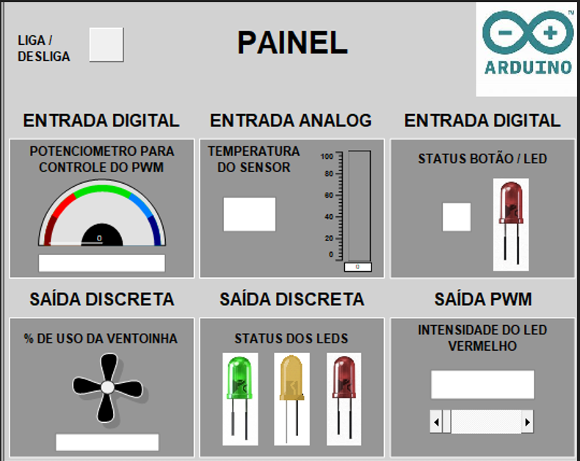
3-Implementação do sistema
Elipse E3 - A Interface Supervisória (IHM)
Notes:
Esta é a interface de usuário final que desenvolvemos.
Cada elemento visual está vinculado a uma das tags que acabamos de criar.
O display de temperatura está ligado à tag 'Sensor_Temp', o medidor do potenciômetro à sua tag, e assim por diante.
O ícone da ventoinha não só visualiza o estado da ventoinha, mas também é animado para girar, fornecendo uma indicação visual intuitiva.
Esta interface permite que um operador entenda o estado do sistema com uma única olhada.

Slide 19
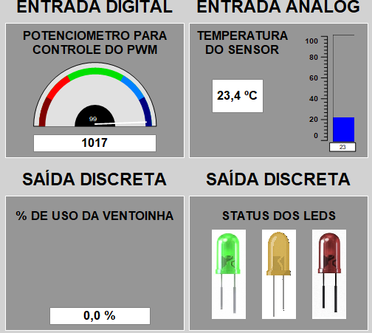
4-Demonstração e Resultados
Caso de Teste 1: Operação Normal (< 24°C)
Condição: Sistema em um estado estável e frio (temperatura de 25,1 °C registrada no teste).
Sistema Físico:
      LED Verde LIGADO.
      Ventoinha DESLIGADA.
Tela Supervisória:
      A leitura de temperatura é precisa.
      O uso da ventoinha mostra corretamente 0%.
      O status do LED verde está aceso.
Resultado: A IHM reflete corretamente o estado físico do sistema.
Notes:
Para validar nosso sistema, realizamos três testes.
No primeiro, sob condições normais de temperatura, você pode ver que o circuito físico tem o LED verde de 'OK' aceso e a ventoinha está parada.
A tela de supervisão espelha isso perfeitamente, mostrando uma temperatura baixa e 0% de uso da ventoinha. Isso confirma que nossas leituras de base estão funcionando.

Slide 20
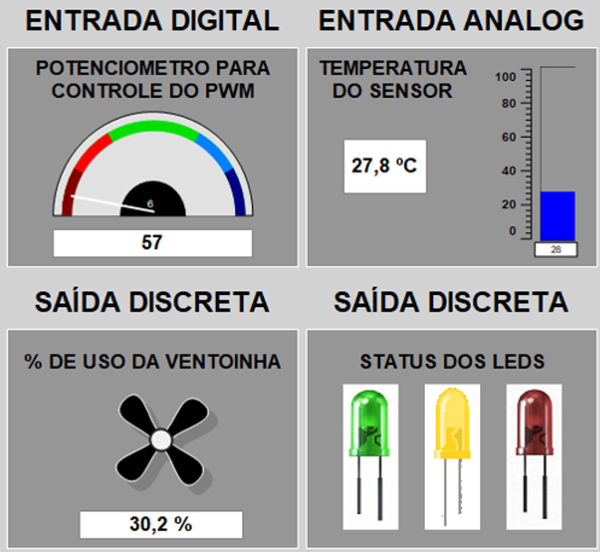
4-Demonstração e Resultados
Caso de Teste 2: Estado Alerta (24°C-28°C)
Condição: A temperatura foi elevada para 27,8°C, entrando na zona de alerta.
Sistema Físico:
      LED Amarelo LIGA.
      Ventoinha começa a girar a uma velocidade determinada pelo potenciômetro.
Tela Supervisória:
      Temperatura indica 27,8°C.
      Uso da ventoinha mostra 30,2%, correspondendo à configuração do potenciômetro.
      Status do LED amarelo está aceso.
Resultado: O sistema identificou corretamente a mudança de estado e o controle proporcional foi validado.
Notes:
Em seguida, aquecemos o sensor para entrar na zona de alerta.
Como você pode ver, o LED amarelo na placa acende e a ventoinha começa a girar.
A IHM mostra a temperatura correspondente e, crucialmente, um uso de 30,2% da ventoinha, que refletia diretamente a posição do potenciômetro naquele momento.
Isso validou nossa lógica de controle proporcional.

Slide 21
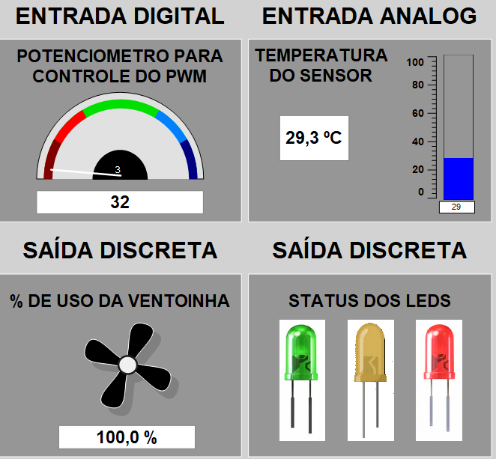
4-Demonstração e Resultados
Caso de Teste 3: Estado Crítico (> 28°C)
Condição: A temperatura foi elevada acima de 28°C, ativando o estado crítico.
Sistema Físico:
      LED Vermelho LIGA.
      Ventoinha gira na velocidade máxima, independentemente da posição do potenciômetro.
Tela Supervisória:
      Temperatura indica 29,3°C.
      Uso da ventoinha exibe corretamente 100%.
      Status do LED vermelho está aceso.
Resultado: O sistema entrou corretamente no estado crítico, desativou o controle manual e a IHM refletiu isso com precisão.
Notes:
Finalmente, para o teste crítico, elevamos a temperatura acima de 28°C.
O LED vermelho acendeu imediatamente e a ventoinha foi para a potência máxima.
A IHM exibe corretamente 100% de uso da ventoinha.
Mesmo que girássemos o potenciômetro, a velocidade da ventoinha não mudava, validando que a segurança de override estava funcionando como projetado.
Em todos os testes, houve uma correspondência perfeita entre o sistema físico e a tela de supervisão.

Slide 22
5-Conclusão
Conclusão e Principais Aprendizados
Sucesso: Implementamos com sucesso um sistema de controle supervisório funcional usando Arduino e Elipse E3 com o protocolo MODBUS RTU.
Validação: O sistema demonstrou uma comunicação bidirecional eficaz tanto para monitoramento quanto para controle.
Desafios Superados:
      Dificuldades iniciais com a configuração do driver MODBUS e o mapeamento de registradores.
      Ajuste fino dos parâmetros de comunicação para garantir a sincronização.
Conhecimento Adquirido: Este projeto proporcionou uma experiência prática significativa em protocolos industriais, programação de microcontroladores e sistemas SCADA, reforçando conceitos das disciplinas de Redes Industriais e Microcontroladores.
Notes:
Em conclusão, este projeto foi um sucesso.
Construímos um sistema supervisório de ponta a ponta, confiável, que atendeu a todos os nossos objetivos iniciais.
Os principais desafios, como é comum em tais projetos, estiveram na configuração inicial e na garantia de que os mapas de registradores estivessem perfeitamente alinhados.
Superar esses obstáculos proporcionou uma experiência prática inestimável com o tipo de tecnologia usada na indústria todos os dias.

Slide 23
5-Conclusão
Trabalhos Futuros e Melhorias
Registro Histórico de Dados: Implementar a integração com um banco de dados para armazenar medições e comandos históricos para análise de tendências e relatórios. 89
Alarmes: Configurar alarmes formais no Elipse E3 para os estados de temperatura de alerta e crítico (ex: notificações por e-mail, alertas na tela).
Expansão da Rede: Expandir a rede para incluir múltiplos escravos Arduino, cada um com um ID de escravo único, para simular um processo maior.
Interface Web: Desenvolver um cliente baseado na web para monitoramento e controle remotos.
Notes:
Em conclusão, este projeto foi um sucesso.
Construímos um sistema supervisório de ponta a ponta, confiável, que atendeu a todos os nossos objetivos iniciais.
Os principais desafios, como é comum em tais projetos, estiveram na configuração inicial e na garantia de que os mapas de registradores estivessem perfeitamente alinhados.
Superar esses obstáculos proporcionou uma experiência prática inestimável com o tipo de tecnologia usada na indústria todos os dias.

Slide 24
5-Conclusão
Obrigado e Perguntas
Obrigado!
Perguntas?
Autores: JOÃO EMILIANO HELRIGHEL FREITAS (joao.hf@aluno.ifsc.edu.br) ; GUILHERME TOME (guilherme.e06@aluno.ifsc.edu.br)
Notes:
Isso conclui minha apresentação. Agradeço pelo seu tempo e atenção. Gostaria agora de abrir espaço para quaisquer perguntas que possam ter.

Slide 25
Referências
[1] Adafruit, “DHT-sensor-library,” GitHub repositório, 5 jul. 2013. [Online]. Disponível em:https://github.com/adafruit/DHT-sensor-library. Acessado em: 30 set. 2025.
[2] Vishay, “IRLZ44 — Power MOSFET,” Datasheet S21-1045 Rev. D, 25 out. 2021. [Online]. Disponível em: https://www.vishay.com/docs/91328/irlz44.pdf. Acessado em: 5 out. 2025.
[3] Tekon Electronics, “Protocolo de comunicação Modbus,” Tekon Blog, (data de publicação não disponível). [Online]. Disponível em: https://www.tekonelectronics.com/pt/media/tekon-blog/protocolo-comunicacao-modbus/#. Acessado em: 5 out. 2025.
‌

